Slide 1
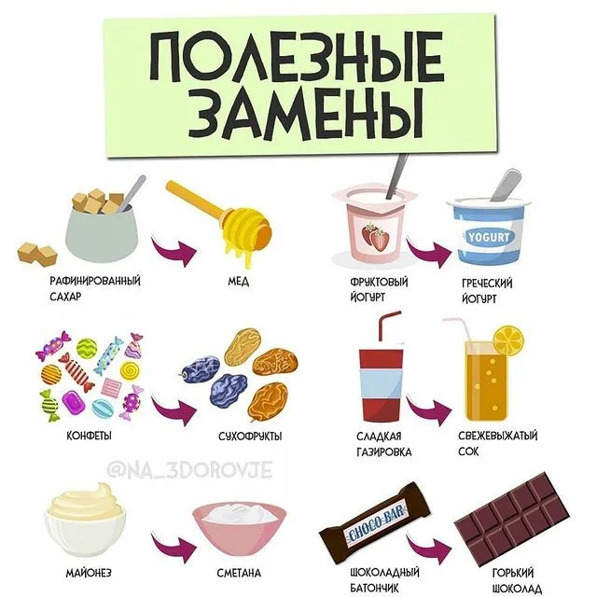
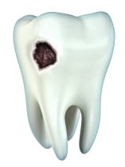
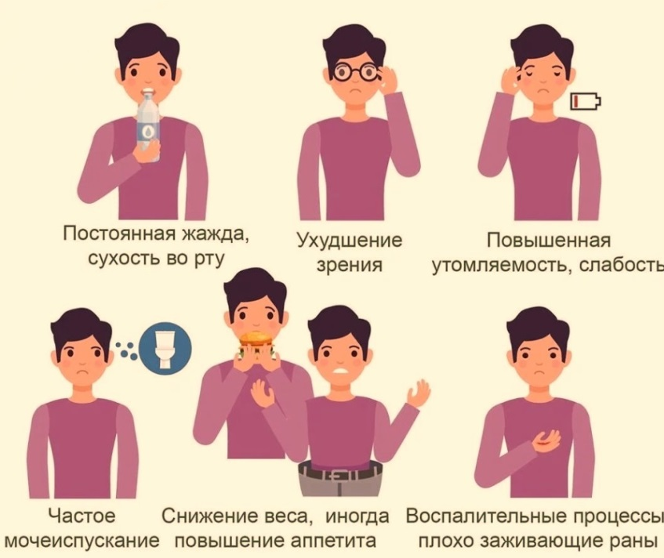
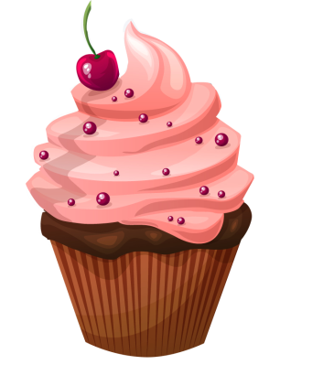
ФГБОУ ВО ТВЕРСКОЙ ГМУ МИНЗДРАВА РОССИИ
Сладкоежки
Почему мы так любим сладкое?
Сладкое стимулирует выработку гормонов радости – эндорфинов.
Чрезмерное употребление сладкого приводит к:
Разрушению зубов
Заболеваниям ССС
Сахарному диабету
Угнетению иммунной системы
Ожирению
Ускоренному процессу старения
Как образуется кариес?
Остатки пищи оседают на зубах, образуя налет.
Зубной налет + сахар = кислота
Кислота + эмаль зуба = кариес
Обратите внимание на симптомы диабета:
Факторы риска диабета:
Генетическая предрасположенность
Стресс
Низкая физическая активность
Злоупотребление алкоголем
Курение
По мнению специалистов ребенку можно потреблять не более 30-40 г. «сладких углеводов» в день.
Профилактика Сахарного Диабета:
Ограничение потребления легкоусваеваемых сахаров
Исключение курения и алкоголя
Контроль глюкозы в крови
Снижение массы тела
Оптимизация физ. Активности
Консультация эндокринолога при необходимости
Выполнила студентка ТГМУ 106 группы педиатрического факультета Рыбнова Анастасия

